Slide 1
LOÉT DẠ DÀY-LOÉT TÁ TRÀNG
Phan Tiến Bảo Anh
Y14-Đại Học Y Dược TPHCM

Slide 2
ĐÔI LỜI TÁC GIẢ
Video này cũng như những Video khác trong bộ Video đều được thực hiện bởi những bạn sinh viên nên không tránh khỏi thiếu sót về nội dung cũng như cách trình bày.
Mong nhận được sự đóng góp lịch sự của các bạn dưới phần Comment để chúng mình có thể cải thiện hơn trong những bộ Video tiếp theo. Xin cảm ơn.

Slide 3
NGUỒN THAM KHẢO
Bài giảng LOÉT DD-TT– BS Võ Thị Mỹ Dung – Bộ môn Nội Đại học Y Dược TPHCM.
Bài LOÉT DD-TT – Sách Bệnh học Nội khoa Bộ môn Nội Đại học Y Dược TPHCM.

Slide 4
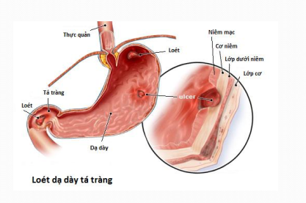
ĐẠI CƯƠNG
Loét dạ dày-tá tràng là những vết loét ở niêm mạc, sâu xuống lớp cơ niêm.
Ổ loét có thể 3mm đến vài cm.

Slide 5
Dịch tễ
4.5 tr người Mỹ.
Tỉ lệ mới bị loét TT giảm trong 3-4 thập niên qua.
Tỉ lệ loét DD không biến chứng giảm, nhưng có biến chứng không đổi.
Hiện nam/nữ = 1/1
Ở những người bị nhiễm Hp, tỉ lệ bị loét DD/TT suốt đời là 20%.
Tỉ lê nhiễm Hp ngày càng tăng theo tuổi.

Slide 6
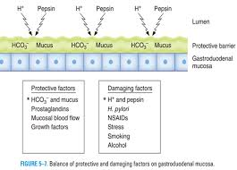
Nguyên Nhân
Tình trạng cân bằng của yếu tố bảo vệ và yếu tố phá hủy bị phá vỡ.

Slide 7
Axit dạ dày.
1/3 bệnh nhân bị loét tá tràng tăng BAO, MAO.
BAO-> tỉ số chênh 3.5
MAO -> tỉ số chênh 7 đối vs loét TT.
BAO > 15 mEq/giờ : nguy cơ cao.
Tình trạng làm trống dạ dày nhanh: 95% loét tá tràng là loét hành tá tràng.
Toan hóa tá tràng: chuyển sản dạ dày và tạo môi trường thích hợp cho Hp định cư.

Slide 8
H.pylori
Định cư ở niêm mạc dạ dày.
Khoảng nửa dân số thế giới.
95% tá tràng và 70% dạ dày.
Lây truyền qua đường miệng và tồn tại vài chục năm.
Căn nguyên của loét dạ dày-tá tràng.
Yếu tố nguy cơ của lymphoma dạng MALT và ung thư biểu mô tuyến dạ dày.

Slide 9
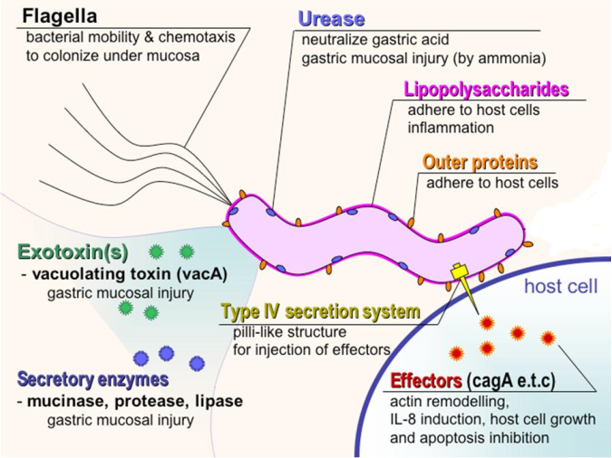

Slide 10
NHIỄM H.PYLORI
Nồng độ gastrin tăng.
Nồng độ pepsinogen tăng.
Nồng độ somatostatin giảm.
Tá tràng tăng tiếp xúc với a-xít.
Giảm tiết bicarbonate tá tràng.

Slide 11
NSAID
Phá vỡ hàng rào thấm của niêm mạc.
Tổn thương tại chỗ do bản chất của axit.
Gây loét dạ dày nhiều hơn tá tràng.
Những yếu tố đi kèm làm tăng nguy cơ: nữ, tuổi cao, nhiễm Hp, NSAID liều cao, phối hợp nhiều loại, sử dụng NSAID lâu dài, phối hợp cor, phối hợp thuốc kháng đông, bệnh nặng xảy ra đồng thời, tiền sử bị loét dạ dày tá tràng.

Slide 12
BƯỚU TIẾT GASTRIN
Loét dạ dày tá tràng nhiều ổ.
Tiết axit dạ dày lượng lớn.
Bướu tế bào sản xuất Gastrin: ở tụy 50%, tá tràng 20%, gan, dạ dày buồng trứng…

Slide 13
GEN
Có vai trò quan trọng trong bệnh sinh LDD-TT.
Tỉ lê bệnh suốt đời LDD/LTT ở người thân hàng thứ nhất 3 lần nhiều hơn với dân số chung.
Hơn 20% LTT có tiền sử với gia đình bị bệnh.
LDD: nhóm thành viên trong gia đình bị ảnh hưởng.
Có mối liên quan giữa LTT với nhóm máu O.
Không tiết kháng nguyên ABO/ nước bọt và dịch vị có nguy cơ cao hơn.
Mối liên he về gen giữa tăng pepsinogen máu gia đình typ 1 và loét TT.

Slide 14
Hút thuốc- chấn động tâm lý.
Có mối tương quan giữa thuốc với tỉ lê mới bị loét, tử vong, biến chứng, tái phát, chậm lành bệnh.
Chấn động nặng có thể gây loét dạ ày tá tràng.

Slide 15
RƯỢU
Ethanol tuyệt đối gây tổn thương niêm mạc.
Rượu tinh khiết: lipid hòa tan, gây tổn thương niêm mạc cấp.
Nồng độ < 10% không gây tổn thương niêm mạc.
Nồng độ < 5% gây tăng tiết axit.
Nồng độ cao gây giảm tiết axit.

Slide 16
CHẾ ĐỘ ĂN
Chưa có nghiên cứu dịch tễ nào cho thấy có mối liên quan giữa chế độ ăn với nguy cơ loét dạ dày tá tràng.
THAY ĐỔI CHẾ ĐỘ ĂN KHÔNG CẦN THIẾT.

Slide 17
YẾU TỐ CĂN NGUYÊN BỔ SUNG
• Xơ gan • Bệnh dạ dày do mật
• Bệnh Celiac • Viêm dạ dày  bạch cầu ái toan
• Bệnh tự miễn • Nhiễm Cytomegalovirus
• Bệnh Crohn • Bệnh dạ dày do tăng ure máu
• Hóa trị • Viêm dạ dày Henoch-Schönlein
• Tia xạ • Bệnh dạ dày do chất ăn mòn
• Bệnh phổi tắc nghẽn mạn dạ dày do mật
• Bệnh mảnh ghép tấn công ký chủ
• Các bệnh viêm dạ dày dạng hạt khác
• Sử dụng cocaine cứng

Slide 18
TIỀN CĂN
Tiền căn loét dạ dày tá tràng.
Sủ dụng thuốc NSAID.
Hút thuốc.
Nhiễm Hp.

Slide 19
Triệu chứng cơ năng.
Đau thượng vị
Khó tiêu
Ợ nóng
Khó chịu vùng ngực
Triệu chứng của biến chứng

Slide 20
Đau thượng vị
Loét dạ dày
o xảy ra ngay sau khi ăn
o đau liên tục suốt ngày, tăng sau khi ăn no
o antacid chỉ làm giảm đau rất ít
o đau lan ra sau lưng gợi ý thủng vào tụy
Loét tá tràng
o 2-3 giờ sau bữa ăn, khiến thức giấc ban đêm
o đau liên tục suốt ngày, tăng khi đói
o 30-80% bệnh nhân đau ban đêm
o thức ăn/ antacide làm giảm đau

Slide 21
Triệu chứng thực thể
Đau thượng vị: thường gặp nhất.
Dấu hiệu của biến chứng:
- nhịp nhanh, huyết áp kẹp.
- gõ vang, vùng đục trước gan –
- bụng cứng như gỗ, ấn rất đau.
- bụng lõm hình thuyền, dấu óc ách.

Slide 22
Chẩn đoán phân biệt
- Chứng khó tiêu không loét
- Bệnh Crohn
- Hội chứng vành cấp
- Viêm đường mật
- Viêm túi mật
- Sỏi mật
- Viêm thực quản
- Viêm dạ dày cấp
- Viêm dạ dày mạn

Slide 23
CLS
Nội soi dạ dày tá tràng là phương pháp chẩn đoán trực tiếp và chính xác nhất.
Đồng thời sinh thiết tổn thương dạ dày.
Nội soi chẩn đoán Hp: test urease nhanh, nuôi cấy, mô học, PCR
Ngoài ra không xâm lấn như: thở Urea, tìm kháng nguyên trong phân, huyết thanh chẩn đoán ( không phân biệt đã nhiễm với đang nhiễm).

Slide 24
BIẾN CHỨNG
Ung thư dạ dày.
Xuất huyết tiêu hóa.
Thủng ổ loét.
Hẹp môn vị.
Viêm tụy cấp.

Slide 25
TÓM TẮT
KẾT LUẬN
Loét dạ dày/ Loét tá tràng
 Bệnh tiêu hóa thường gặp
 Bệnh sinh và nguyên nhân rõ ràng
 Triệu chứng cơ năng phong phú
 Triệu chứng thực thể nghèo nàn
 Biến chứng có thể ảnh hƣởng sống còn
 Tỉ lệ tử vong do LDD/LTT ~1/100000
 Tỉ lệ tử vong do xuất huyết do LTT ~ 5%

